Slide 1
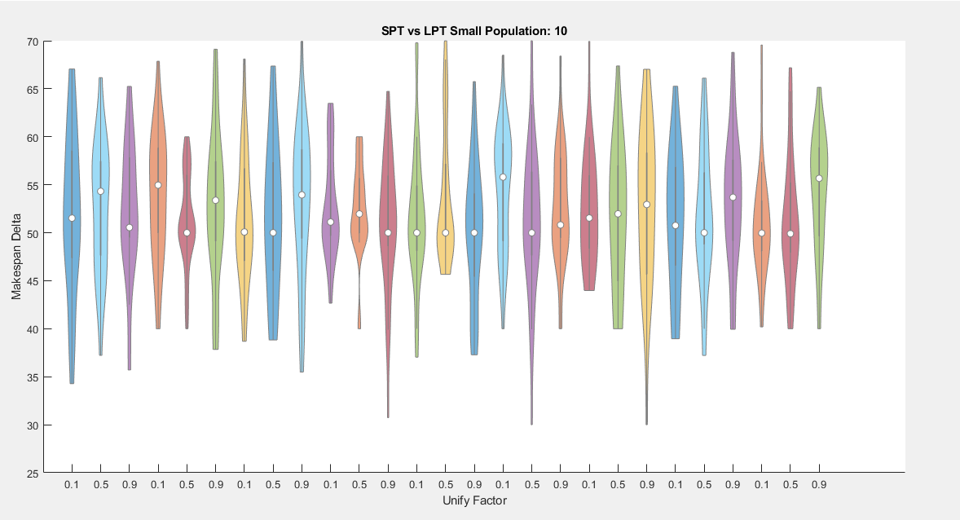
Notes:
De acuerdo con la gráfica y los resultados de los promedios, en esta configuración los mejores UF son de 0.1 y 0.9, el mejor GC es 2.5 y el mejor SC es 0.5 y este número de partículas arrojó valores más altos.

Slide 2
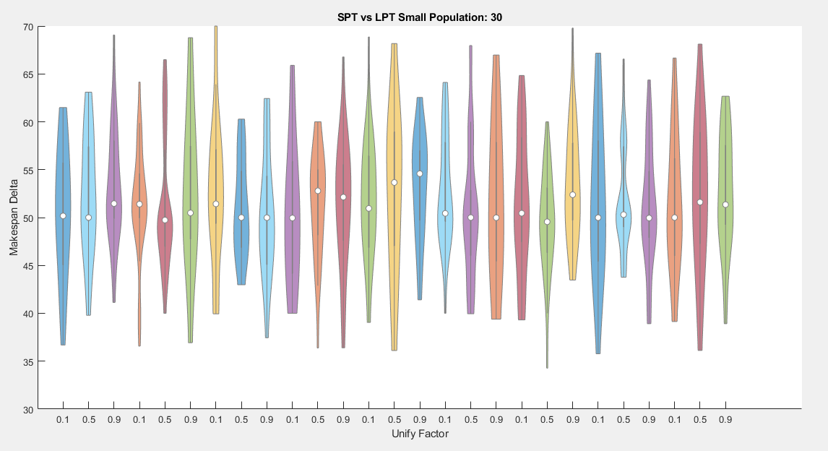
Notes:
Mejor UF 0.9, mejor GC 1.5, mejor SC 1.5

Slide 3
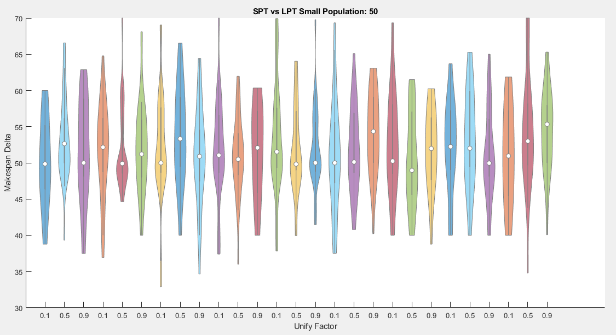
Notes:
Best UF 0.5, Best GC 2.5, Best SC 2.5

Slide 4
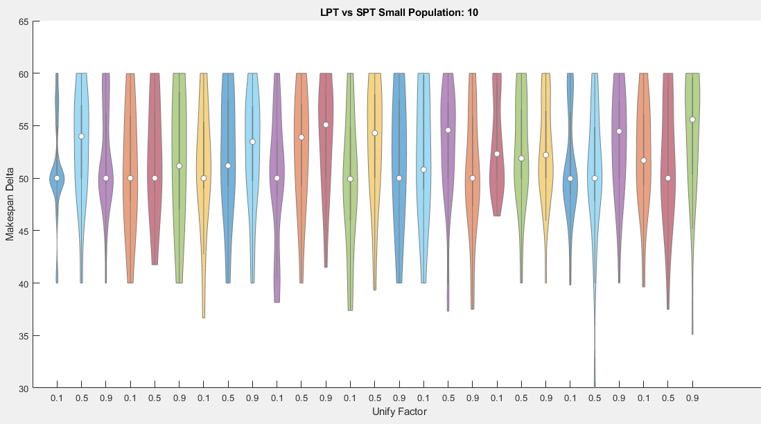
Notes:
Lo extraño de estas pruebas es que el tope superior siempre fue 60 (invertí el delta) , mejor UF 0.9, mejor GC 0.5, mejor SC 2.5. Este número de partículas mostró en promedio el mayor delta.

Slide 5
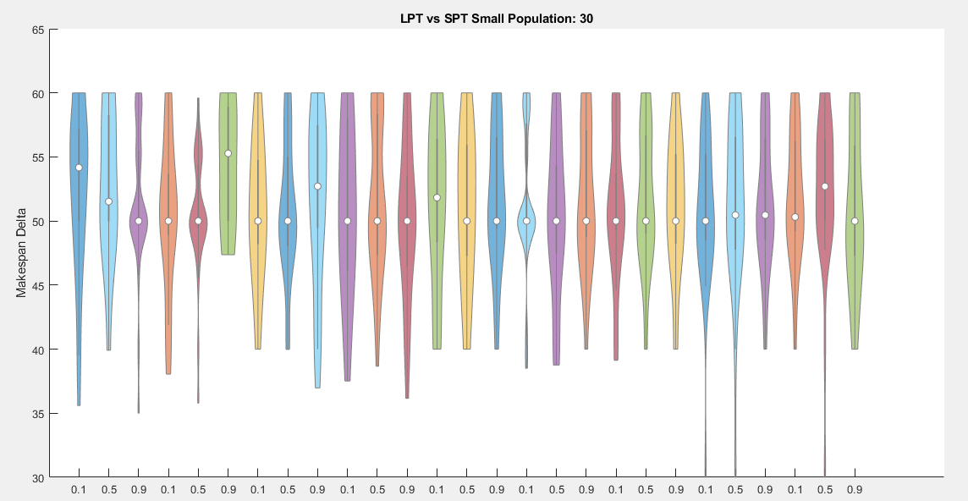
Notes:
Best UF 0.9, Best GC 1.5, Best SC 0.5

Slide 6
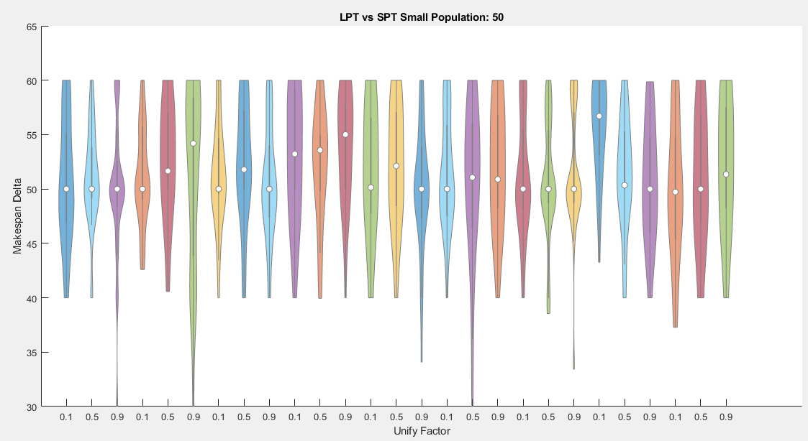
Notes:
Best UF 0.1, Best GC 1.5, Best SC 1.5

Slide 7
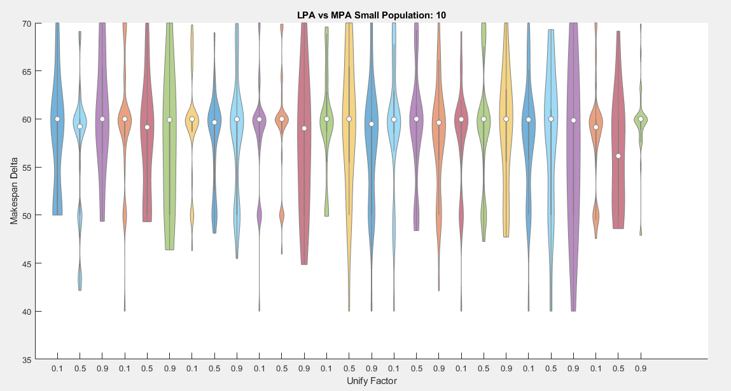
Notes:
Estas gráficas también se ven un poco extrañas, pues pareciera que la mayoría de violines se hayan hecho con menos datos. Además que la variación entre las configuraciones no es tan pronunciada.
Best UF 0.1. Best GC 2.5, Best SC 1.5

Slide 8
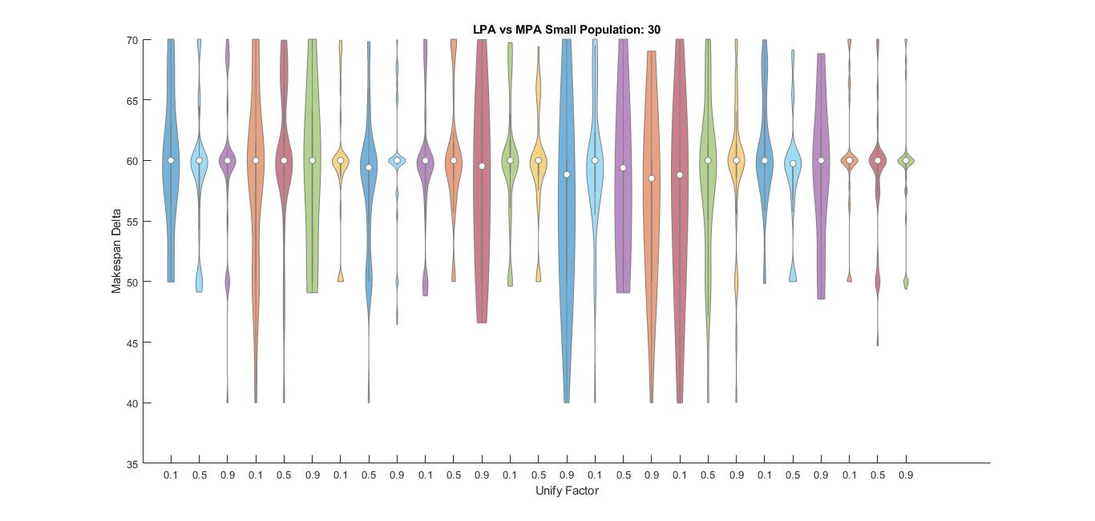
Notes:
Best UF 0.1, Best GC 1.5, Best SC 0.5

Slide 9
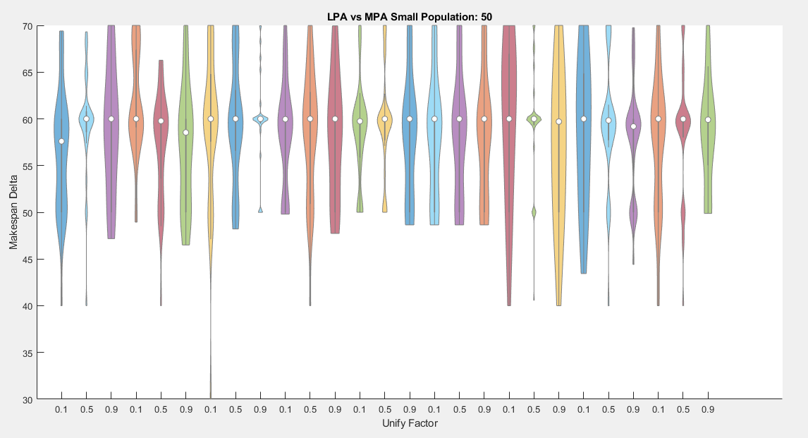
Notes:
Best UF 0.5 , Best GC 1.5, Best SC 0.5

Slide 10
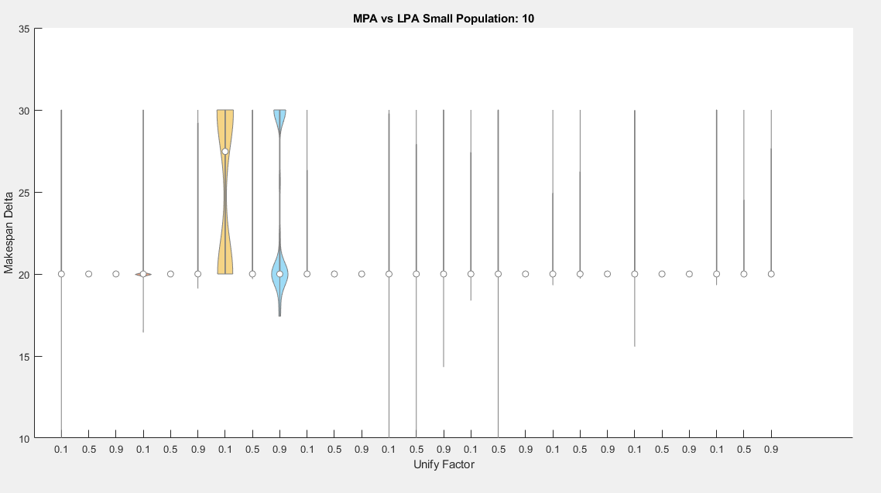
Notes:
Finalmente estas pruebas fueron las más extrañas, ya que pareciera que en algunas configuraciones los datos fueran un solo valor, lo cual no fue así. Aunque la mayoría de los deltas fueron del valor de -20

Slide 11
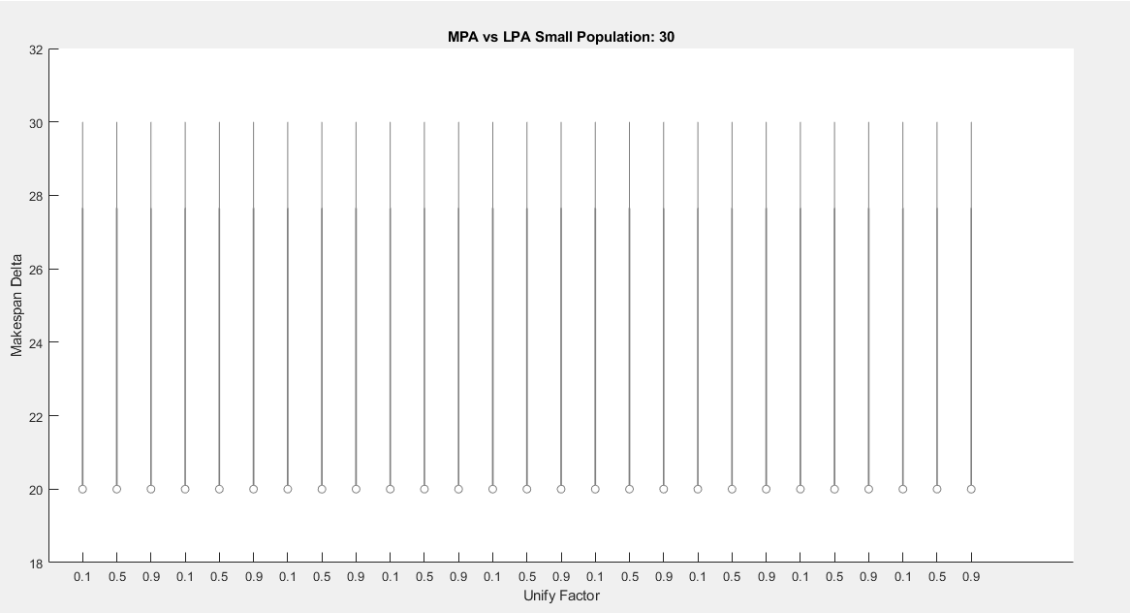
Notes:
En esta gráfica, el promedio de todos los datos en cada configuración fue siempre el mismo (22.5379), lo mismo pasa en la siguiente gráfica.

Slide 12

Notes:
Lo que noté en los datos es que de las 30 repeticiones los datos eran diferentes, pero, en cada configuración siempre fueron los mismos 30 datos.

Slide 13
 | Population | Average | Above Average | UF0.1 | UF0.5 | UF0.9 | GC0.5 | GC1.5 | GC2.5 | SC0.5 | SC1.5 | SC2.5 | BESTUF | BESTGC | BESTSC
LPTvsSPT | 10 | 52.0776 | 15 | 51.2538 | 52.3714 | 52.6075 | 52.3529 | 51.6758 | 52.2039 | 51.8143 | 51.9106 | 52.5077 | 0.9 | 0.5 | 2.5
LPTvsSPT | 30 | 51.1612 | 14 | 51.1612 | 51.3864 | 51.5958 | 51.4346 | 51.453 | 51.2557 | 51.6277 | 51.1459 | 51.3697 | 0.9 | 1.5 | 0.5
LPTvsSPT | 50 | 51.6283 | 11 | 51.876 | 51.563 | 51.4458 | 51.676 | 51.8713 | 51.3376 | 51.2529 | 52.0135 | 51.6185 | 0.1 | 1.5 | 1.5
LPAvsMPA | 10 | 58.2964 | 11 | 58.6166 | 58.0579 | 58.2147 | 58.298 | 58.2421 | 58.349 | 58.2412 | 58.6014 | 58.0466 | 0.1 | 2.5 | 1.5
LPAvsMPA | 30 | 58.9721 | 15 | 59.3399 | 58.9432 | 58.6331 | 58.8346 | 59.205 | 58.8766 | 59.215 | 58.8416 | 58.8595 | 0.1 | 1.5 | 0.5
LPAvsMPA | 50 | 58.5047 | 11 | 58.6309 | 58.8187 | 58.0644 | 58.4058 | 58.6617 | 58.4465 | 58.7429 | 58.3442 | 58.427 | 0.5 | 1.5 | 0.5
MPAvsLPA | 10 | 22.3871 | 16 | 23.0468 | 21.9512 | 22.1633 | 21.6662 | 22.4414 | 23.0537 | 22.8366 | 22.1986 | 22.1261 | 0.1 | 2.5 | 0.5
MPAvsLPA | 30 | 22.5379 | 0 | 22.5379 | 22.5379 | 22.5379 | 22.5379 | 22.5379 | 22.5379 | 22.5379 | 22.5379 | 22.5379 | # | # | #
MPAvsLPA | 50 | 22.5379 | 0 | 22.5379 | 22.5379 | 22.5379 | 22.5379 | 22.5379 | 22.5379 | 22.5379 | 22.5379 | 22.5379 | # | # | #
SPTvsLPT | 10 | 52.1637 | 14 | 52.2522 | 51.8544 | 52.3846 | 52.1234 | 52.1215 | 52.2462 | 52.2512 | 52.1715 | 52.0683 | 0.9 | 2.5 | 0.5
SPTvsLPT | 30 | 51.7064 | 12 | 51.5226 | 51.4665 | 52.1302 | 51.4715 | 51.9568 | 51.691 | 51.6702 | 51.7857 | 51.6635 | 0.1 | 1.5 | 1.5
SPTvsLPT | 50 | 52.1433 | 11 | 51.769 | 52.4324 | 52.2284 | 51.5889 | 52.2021 | 52.6389 | 52.0091 | 52.1104 | 52.3105 | 0.5 | 2.5 | 2.5
RESULTS | 10 |  | 10.83333333 | 46.21207 | 46.16008 | 46.21197 | 46.07731 | 46.24221 | 46.26458 | 46.22808 | 46.18327 | 46.17277 | 0.1 | 2.5 | 0.5

Slide 14
Resultados
Contando todos los resultados obtenemos lo siguiente:
Mejor número de partículas: 10
Mejor UF: 0.1
Mejor GC: 2.5
Mejor SC: 0.5
Contando solamente las pruebas de SPT y LPT obtenemos lo siguiente:
Mejor número de partículas: 10
Mejor UF: 0.9
Mejor GC: 2.5 (muy poca diferencia contra 1.5)
Mejor SC: 2.5

